Slide 1
第3章 信道与信道容量
重点掌握
信道容量的概念
对称DMC信道容量的计算
准对称DMC信道容量的计算
限时限频限功率加性高斯白噪声信道
容量的计算

Slide 2
第3章 信道与信道容量
信道分类和参数表示
离散单符号信道及其容量
离散序列信道及其容量
连续信道及其容量

Slide 3
3.1 信道分类和参数表示
信道的分类
传输媒介的类型：有线信道、无线信道
信号与干扰的类型：
离散信道、连续信道、半离散或半连续信道
无干扰信道、有干扰信道
信道参数与时间的关系：恒参信道、变参信道
用户类型：单用户信道、多用户信道

Slide 4
3.1 信道分类和参数表示
信道的分类
信源
编码
传输媒介
译码
信宿
干扰

Slide 5
3.1 信道分类和参数表示
信道参数
输入矢量为
输出矢量为
条件概率 来描述信道输入输出信号之间的统计依赖关系

Slide 6
3.1 信道分类和参数表示
信道参数
信道种类
1)无干扰信道
2)有干扰无记忆信道
3)有干扰有记忆信道

Slide 7
3.1 信道分类和参数表示
2)有干扰无记忆信道
二进制对称信道
（Binary Symmetric Channel, BSC）
信道转移概率矩阵

Slide 8
3.1 信道分类和参数表示
2)有干扰无记忆信道
离散无记忆信道
(Discrete Memoryless Channel, DMC)

Slide 9
3.1 信道分类和参数表示
2)有干扰无记忆信道
离散输入、连续输出信道

Slide 10
3.1 信道分类和参数表示
2)有干扰无记忆信道
波形信道

Slide 11
3.2离散单符号信道及其容量
3.2.1 信道容量定义
输入
输出
信道
转移概率矩阵

Slide 12
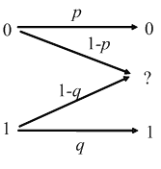
3.2.1 信道容量定义
【例3-2】二元删除信道(Binary Erasure Channel,
BEC), 其输入符号集A={0,1}, 输出符号集B={0,?,1},
其传递概率如图所示，试描述该信道。

Slide 13
3.2.1 信道容量定义
信息传输率
信道中平均每符号所传送的信息量，即信道的
信息传输率
R = I(X;Y) = H(X)－H(X | Y) 比特/符号
R_{t} = I(X;Y)/t 比特/秒

Slide 14
3.2.1 信道容量定义

Slide 15

1
0.8
0.6
0.4
0.2
0
1
1
0.5
0.8
0.6
0.4
0
0.2
0
平均互信息量凸函数示意图

Slide 16
3.2.1 信道容量定义
定义3.1: 对于某一信道，可传输信息速率的最大值称为信道容量(Channel Capacity)，以符号C表示，单位为比特/符号或比特/秒。

Slide 17
3.2.2 离散单符号无噪信道及其容量
损失熵
噪声熵
无损信道

Slide 18
3.2.2 离散单符号无噪信道及其容量
损失熵
噪声熵
确定信道

Slide 19
3.2.2 离散单符号无噪信道及其容量
损失熵
噪声熵
无损确定信道

Slide 20
3.2.3 离散单符号有噪信道及其容量
对称DMC信道
定义3.2：输入对称
如果转移概率矩阵P的每一行都是第一行的置换(包含同样元素)，称该矩阵具有输入对称
定义3.3：输出对称
如果转移概率矩阵P的每一列都是第一列的置换(包含同样元素)，称该矩阵具有输出对称
定义3.4：对称DMC信道
若转移概率矩阵P同时具有输入对称和输出对称

Slide 21
3.2.3 离散单符号有噪信道及其容量
对称DMC信道例子

Slide 22
3.2.3 离散单符号有噪信道及其容量
对称DMC信道
输入对称
与i无关

Slide 23
3.2.3 离散单符号有噪信道及其容量
对称DMC信道
将平均互信息量的最大值问题转换成输出熵的最大值问题。

Slide 24
3.2.3 离散单符号有噪信道及其容量
对称DMC信道
输出对称
对称DMC信道容量

Slide 25
3.2.3 离散单符号有噪信道及其容量
对称DMC信道
【例3-3】
解：
比特/符号

Slide 26
3.2.3 离散单符号有噪信道及其容量
对称DMC信道

Slide 27
3.2.3 离散单符号有噪信道及其容量
对称DMC信道
【例3-4】
解：
比特/符号

Slide 28
例：离散无记忆加性噪声为
信道模型为 ，其中信道输入
，求该信道容量。
0 1 2 3
0
1
2
3
比特/符号

Slide 29
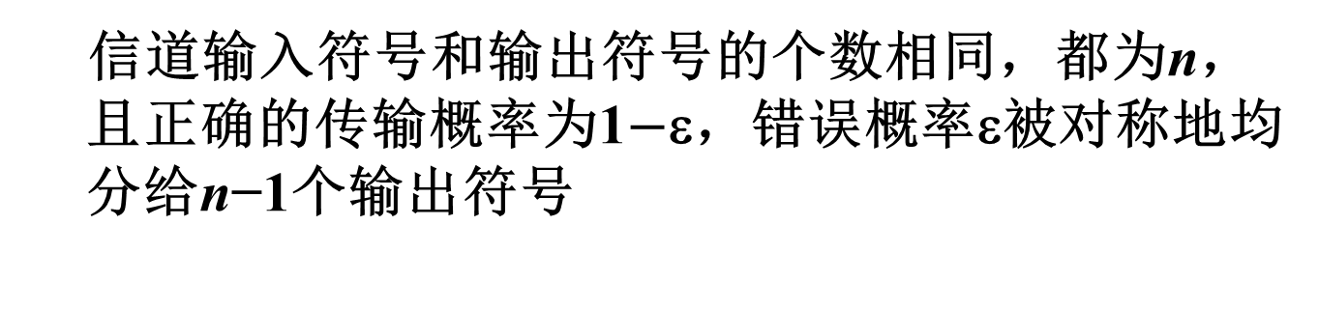
3.2.3 离散单符号有噪信道及其容量
强对称信道

Slide 30
3.2.3 离散单符号有噪信道及其容量
准对称DMC信道
如果转移概率矩阵P是输入对称而输出不对称，即转移概率矩阵P的每一行都包含同样的元素而各列的元素可以不同，则称该信道是准对称DMC信道

Slide 31
3.2.3 离散单符号有噪信道及其容量
准对称DMC信道
定理3.1：
当信道输入符号等概分布时，准对称DMC信道
达到其信道容量。

Slide 32
3.2.3 离散单符号有噪信道及其容量
准对称DMC信道
【例3-5】
，求其信道容量。
解：
当p(a₁)＝p(a₂)＝1/2时，平均互信息量达到最大。
p(b₁) = 0.4 ，p(b₂) = 0.4, p(b₃) = 0.2
比特/符号

Slide 33
3.2.3 离散单符号有噪信道及其容量
准对称DMC信道
定理3.2：
将转移概率矩阵划分成若干个互不相交的对称的子信道
n为输入符号集个数； 是转移概率矩阵P中一行的元素，N_{k}是第k个子矩阵中行元素之和，M_{k}是第k个子矩阵中列元素之和，r是互不相交的子信道个数。

Slide 34
3.2.3 离散单符号有噪信道及其容量
准对称DMC信道
【例3-7】
可分解成
比特/符号

Slide 35
3.2.3 离散单符号有噪信道及其容量
准对称DMC信道
【例3-8】
可分解成

Slide 36
3.2.3 离散单符号有噪信道及其容量
准对称DMC信道
【例3-9】
可分解成
比特/符号

Slide 37
3.2.3 离散单符号有噪信道及其容量
一般DMC信道容量计算
1972年由R.Blahut和A.Arimoto分别独立提出的
一种算法，现在称为Blahut-Arimoto算法
I(a_{i};Y) = C 对于所有满足p(a_{i} ) > 0条件的i
I(a_{i};Y) ≤ C 对于所有满足p(a_{i} ) = 0条件的i
当信道平均互信息达到信道容量时，输入符号概率集{p(a_{i})}中每一个符号a_{i}对输出端Y提供相同的互信息，只是概率为零的符号除外

Slide 38
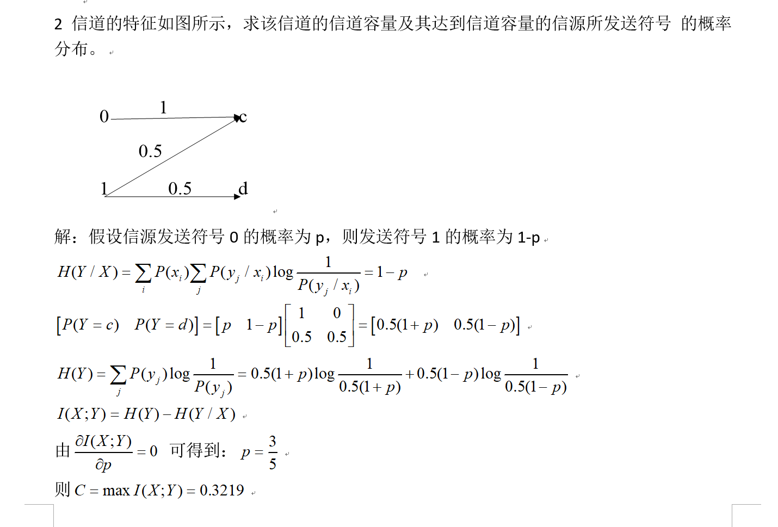
一般DMC信道容量计算
例：信道的特征如图所示，求该信道的信道容量及其达到信道容量的信源概率分布。

Slide 39
3.3 离散序列信道及其容量
离散序列信道
p(Y/X)
信道
Y
X
X=(X₁X₂…X_{L})
X_{l}∈{a₁,a₂,…,a_{n}}
Y=(Y₁Y₂…Y_{L})
Y_{l} ∈{b₁,b₂,…,b_{m}}

Slide 40
3.3 离散序列信道及其容量
离散无记忆序列信道
进一步信道是平稳的
₁
₁
₁
₁

Slide 41
3.3.1 并联信道
并联信道是指两个或两个以上的信道相并联的情况
₁
₁
₁
₁
₁
平均互信息量表示为：

Slide 42
3.3.1 并联信道
₁
₁
₁
₁
₁
两个独立信道并联后构成的并联信道的总容量C₁₂
以此类推，当N个相互独立信道并接时，其总信道容量为：

Slide 43
3.3.2 和信道
若在任一单位时间内随机地选用信道1或信道2中的任一个而不能同时选用两个，则这种信道称为和信道或并信道。
₁
₁
₁
₁
₁
信道1和信道2的和信道容量为

Slide 44
3.3.3 扩展信道
如果对离散单符号信道进行L次扩展，就形成了L次离散无记忆序列信道
【例3-12】 BSC的二次扩展信道
₁
₁
₁
₁
X∈{00,01,10,11}，Y∈{00,01,10,11}，二次扩展无记忆信道的序列转移概率p(00/00)=p(0/0)p(0/0)=(1-p)²，p(01/00)=p(0/0)p(1/0)=p(1-p)，p(10/00)=p(1/0)p(0/0)=p(1-p)，p(11/00)=p(1/0)p(1/0)=p²
00
00
01
01
10
10
11
11

Slide 45
3.3.3 扩展信道
₁
₁
₁
₁
若
，则
比特/序列
而
比特/符号

Slide 46
3.4 连续信道及其容量
3.4.1 时间离散信道及其容量
一维连续信道
输入X和噪声N统计独立

Slide 47
均值为零、方差为 的加性高斯噪声
3.4.1 时间离散信道及其容量
一维加性高斯信道
输入X平均功率受限于 ，
输出Y平均功率

Slide 48
3.4.1 时间离散信道及其容量
一维加性高斯信道
只有当输入X满足高斯分布时，才能使得输出Y满足高斯分布

Slide 49
3.4.2 时间连续信道及其容量
时间连续的信道也称作波形信道。在数学上，时间连续信道可用随机过程描述，则加性噪声信道一般模型可表示为：
限频(W )、限时(T )的随机过程可展开成有限个(N＝2WT )统计独立的随机序列

Slide 50
3.4.2 时间连续信道及其容量
加性高斯白噪声信道

Slide 51
3.4.2 时间连续信道及其容量
加性高斯白噪声信道
其中：
单位时间的信道容量为：
香农公式

Slide 52
3.4.2 时间连续信道及其容量
加性高斯白噪声信道
当W趋近于无穷大，取2为底的对数，则

Slide 53
3.4.2 时间连续信道及其容量
加性高斯白噪声信道
【例3-14】
已知一个高斯信道，信噪比SNR为3，频带F为3kHz，求最大传送信息率，若SNR=15，求传送同样信息率所需要的带宽。
Hz

Slide 54
3.4.2 时间连续信道及其容量
讨论
(1)当带宽W一定时，信噪比SNR增大，信道容量增大。
(2)当输入信号功率一定时，增加信道带宽，可以增加
容量。但到一定阶段后增加变得缓慢，最后趋于某
个极限值。

Slide 55
3.4.2 时间连续信道及其容量
讨论
当带宽不受限制时，传送1比特信息，信噪比最低只需 -1.6dB（香农限）
(3)当信道容量一定时，带宽W、传输时间T和信噪比
SNR之间可以互换。

Slide 56
习题
3-3, 3-8, 3-10(K=11), 3-14, 3-16
补充题：
信道的特征如图所示，求该信道的信道容量及其达到信道容量的信源概率分布。

